Slide 1


ΑΝΑΛΥΣΗ, ΣΧΕΔΙΑΣΗ ΚΑΙ ΑΝΑΠΤΥΞΗ ΠΛΗΡΟΦΟΡΙΑΚΟΥ ΣΥΣΤΗΜΑΤΟΣ ΠΑΝΕΛΛΗΝΙΟΥ Γ.Σ.
ΣΥΜΜΕΤΕΧΟΝΤΕΣ:
ΑΝΕΣΤΗΣ ΔΗΜΟΥ(d2170052)
ΕΛΕΥΘΕΡΙΟΣ ΚΑΝΤΙΝΟΣ(d2170077)

Slide 2
Προφίλ επιχείρησης
Ο Πανελλήνιος Γυμναστικός Σύλλογος είναι ένας από τους παλαιότερους αθλητικούς συλλόγους της Ελλάδας. Ο σύλλογος ιδρύθηκε στις 20 Φεβρουαρίου του 1891. Η βασική δραστηριότητα του σωματείου είναι η εκμάθηση αθλητικών δραστηριοτήτων και η επαγγελματική ενασχόληση με αυτές. Παρέχει επίσης την δυνατότητα , σε όποιον επιθυμεί, να ενοικιάσει για ένα συγκεκριμένο χρονικό διάστημα, ένα από τα γήπεδα τένις, μπάσκετ, ποδοσφαίρου καθώς και πρόσβαση στην εσωτερική τους πισίνα και στον στίβο. Παράλληλα διοργανώνει διάφορες εκδηλώσεις.
Αθλητικές Εγκαταστάσεις
Ο σύλλογος διαθέτει 3 γήπεδα ποδοσφαίρου 5χ5, 2 υπαίθρια γήπεδα μπάσκετ, 2 υπαίθρια γήπεδα τένις, εξωτερικό στίβο και εσωτερική πισίνα τα οποία έχει διαθέσιμα προς ενοικίαση, χρησιμοποιώντας το παρακάτω σύστημα:

Slide 3
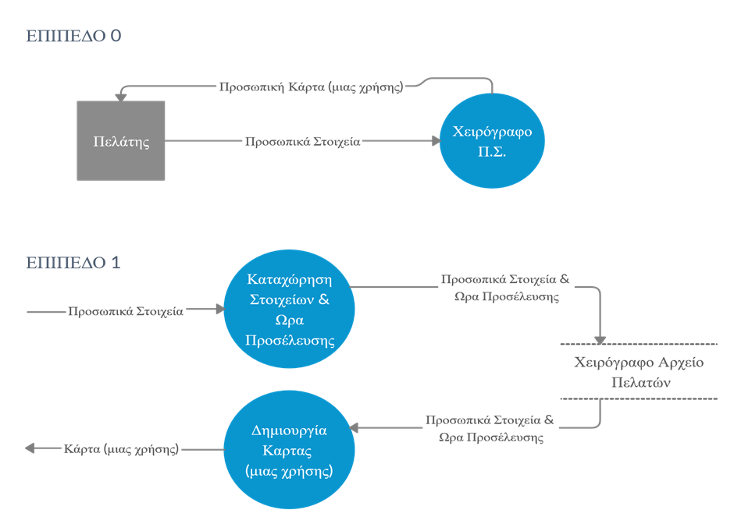
Παρούσα κατάσταση
Data Flow Diagram

Slide 4
Προβλήματα
Έλλειψη διατήρησης ιστορικού δεδομένων (past data) με αποτέλεσμα να μην υπάρχει η δυνατότητα αποκόμισης διαχειριστικών αναφορών (reports).
Δεν υπάρχει η δυνατότητα άμεσης πρόσβασης σε πληροφορίες από οποιοδήποτε σημείο
Δεν προσφέρεται η δυνατότητα άμεσης κράτησης και προβολής διαθεσιμότητας και τιμών στον πελάτη μέσω διαδικτύου.
Έλλειψη συντονισμού μεταξύ των υπαλλήλων
Δεν υπάρχει η δυνατότητα αυτοματισμού διαδικασιών έτσι ώστε να μην χρειάζεται ανθρώπινη ενέργεια για την διεκπεραίωση τους.

Slide 5
Γενικες Πληροφορίες Πληροφοριακου Συστήματος
Τίτλος Πληροφοριακού Συστήματος
Το πληροφοριακό σύστημα θα έχει τίτλο: ΠΛΗΡΟΦΟΡΙΑΚΟ ΣΥΣΤΗΜΑ ΠΑΝΕΛΛΗΝΙΟΣ Γ.Σ.
Αντικειμενικοί στόχοι
Ο στόχος του πληροφοριακού συστήματος είναι η βελτίωση της αποτελεσματικότητας και της αποδοτικότητας του οργανισμού μέσω του εκσυγχρονισμού του συστήματος ενοικίασης των αθλητικών του εγκαταστάσεων.
Τμήματα και προσωπικό που εμπλέκονται
Το πληροφοριακό σύστημα θα αφορά τους υπάλληλους της γραμματείας, έχοντας ως στόχο την διευκόλυνση της εργασίας τους καθώς και τα ανώτερα στελέχη στοχεύοντας στην αναβάθμιση των υπηρεσιών του σωματείου.

Slide 6
Πληροφοριακές ανάγκες χρηστών
Εργαζόμενοι
Διατήρηση αρχείου πελατών έτσι ώστε να μην χρειάζεται η επαναλαμβανομένη καταγραφή των πελατών του σωματείου.
Αυτοματοποιημένη πρόσβαση των πελατών και των αθλητών έτσι ώστε να μην είναι υποχρεωμένος ο εργαζόμενος στην γραμματεία να διατηρεί τις ώρες έναρξης και λήξης των δραστηριοτήτων.
Διαδικτυακή ανάρτηση πινάκων διαθεσιμότητας έτσι ώστε να μην επιφορτίζεται η γραμματεία με την τηλεφωνική ενημέρωση των πελατών και των προπονητών για τον πίνακα διαθεσιμότητας.
Περιορισμό λαθών μέσω της χρήσης υπολογιστικών συστημάτων.
Εύκολη και ευέλικτη διεπαφή χρήστη.

Slide 7
Πελάτες
Άμεση πρόσβαση των πελατών σε πληροφορίες σε σχέση με την τιμή και την διαθεσιμότητα των εγκαταστάσεων.
Διευκόλυνση της διαδικασίας κράτησης, με δυνατότητα ηλεκτρονικής κράτησης.
Προστασία των προσωπικών δεδομένων των πελατών.
Προπονητές
Άμεση πρόσβαση στον πίνακα διαθεσιμότητας των εγκαταστάσεων έτσι ώστε να μπορούν να οργανώνουν ομαλά τις προπονήσεις τους.
Διοίκηση
Ικανότητα προσπέλασης σε παλαιότερα δεδομένα άμεσα στον χρόνο.
Παροχή στοιχείων επικοινωνίας των πελατών με σκοπό την τακτική ενημέρωση τους για τυχόν προσφορές ή εκδηλώσεις του συλλόγου.
Ασφάλιση προσωπικών δεδομένων των δυνητικών χρηστών.

Slide 8
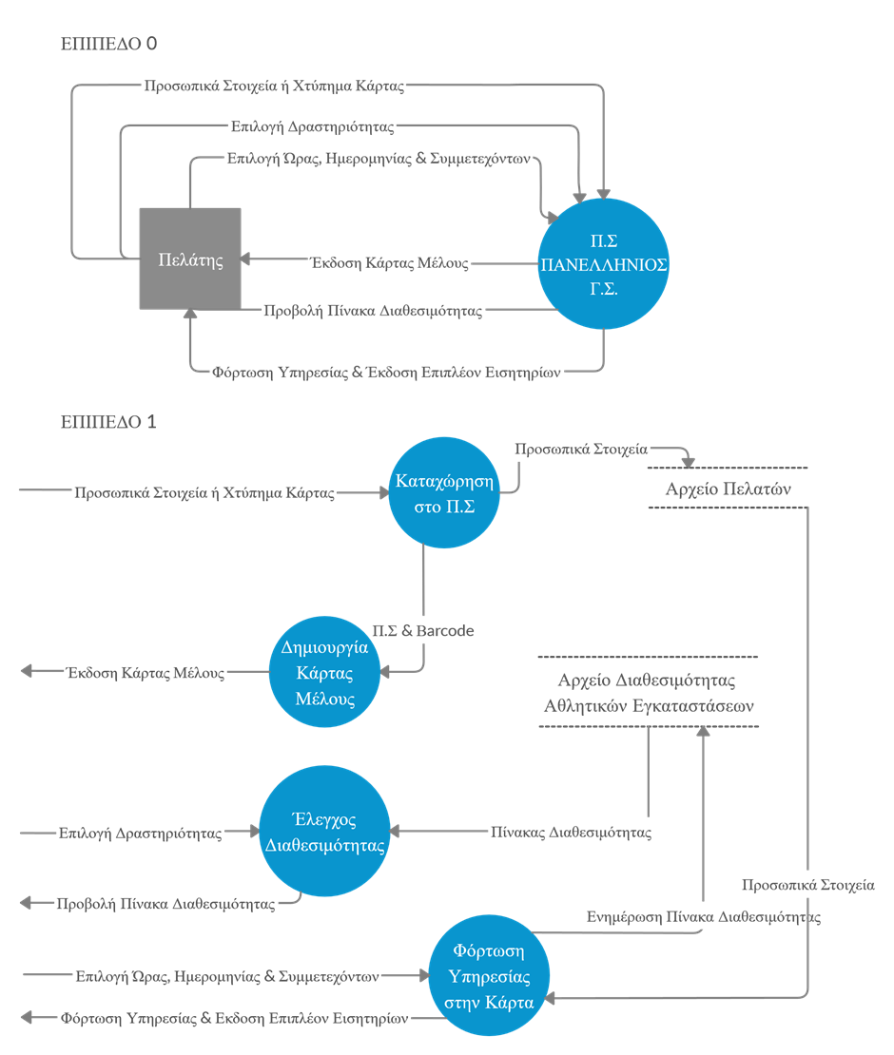
Σχεδίαση Πληροφοριακού Συστήματος
Data Flow Diagram

Slide 9
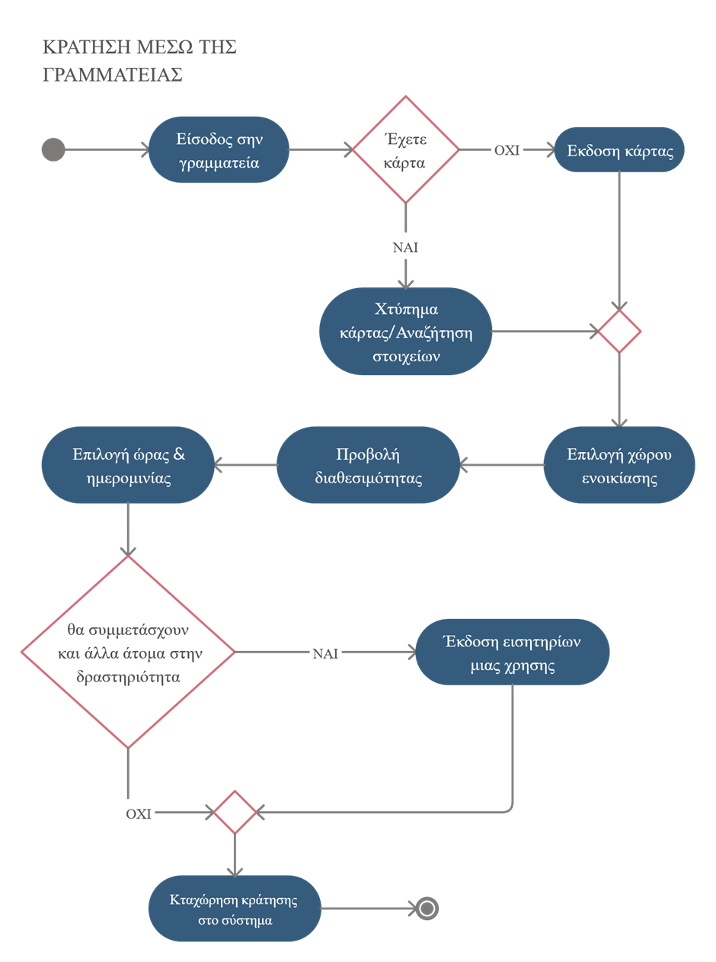
UML diagram

Slide 10
Λειτουργίες του Πληροφοριακού Συστήματος
Διατήρηση ιστορικού δεδομένων
Ελεγχόμενη είσοδος στις εγκαταστάσεις
Ενοικίαση εγκαταστάσεων μέσω του διαδικτύου
Προβολή πίνακα διαθεσιμότητας των εγκαταστάσεων σε πραγματικό χρόνο
Εξαγωγή αναφορών και συγκεντρωτικών στατιστικών δεδομένων

Slide 11
Αρχιτεκτονική του Συστήματος
Η ανάπτυξη του συστήματος θα επιτευχθεί μέσω της χρήσης μιας σχεσιακής βάσης δεδομένων της MS Access. Επίσης, η ανάπτυξη της web εφαρμογής θα πραγματοποιηθεί μέσω του προγράμματος MS Access και η ύπαρξη της καθιστά απαραίτητη την ύπαρξη σταθερής σύνδεσης δικτύου έτσι ώστε να εξασφαλίζεται η απρόσκοπτη ροή δεδομένων. Όσον αφορά τα υπολογιστικά συστήματα δεν θα χρησιμοποιηθούν υπολογιστές όπου θα διαχειρίζονται τα δεδομένα καθώς αυτό θα επιτυγχάνεται μέσω της MS Access.

Slide 12

Ευχαριστούμε για την προσοχή σας!!

